Slide 1
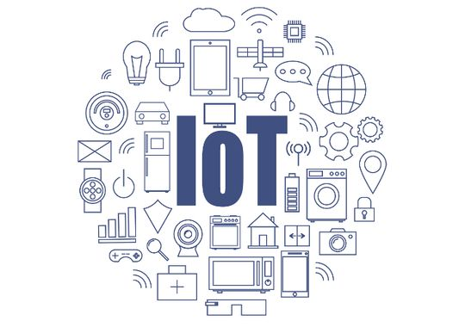
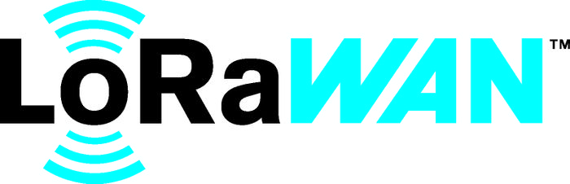
Présentation et mise en œuvre LoRa et LoRaWan
Christian Dupaty
Lycée Fourcade 13120 Gardanne

Slide 2
Ce diaporama a été réalisé en partie à partir d’images provenant des sites :
https://www.st.com/
https://www.multitech.com/
https://mydevices.com/
https://www.thethingsnetwork.org/
https://lora-alliance.org/
https://fr.wikipedia.org/wiki/LoRaWAN
https://www.semtech.com/
https://www.mobilefish.com/developer/lorawan/lorawan_quickguide_tutorial.html

Slide 3
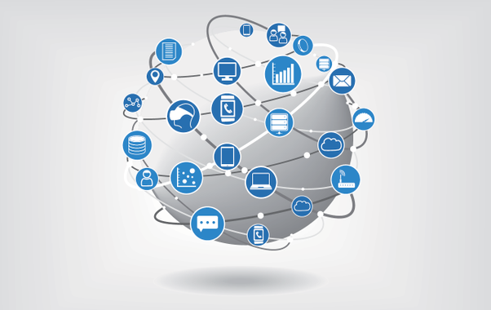
Internet of Things - (IOT)
On prévoit en 2022 plus de 50 milliards d’objets sans fil connectés à Internet.
- Liaisons courte distance, WIFI, Bluetooth, zigbee.
- Liaisons cellulaire , 4G et surtout 5G
- Liaisons longue distance LPWAN (low-power wide-area network)
Sigfox ( compagnie française)
Nware ( MIT).
Telensa (Cambridge University)
LoRa ( Breveté à l’origine par la compagne française Cycleo à Grenoble, rachetée par Semtech USA)

Slide 4
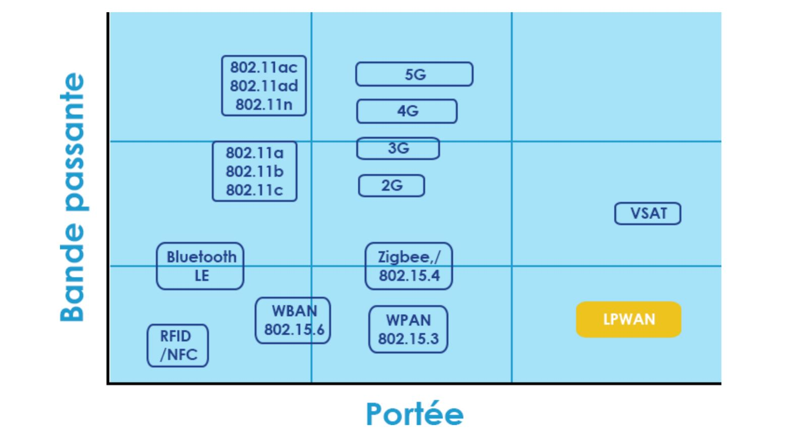
Technologies sans fil. Comparatif LPWAN vs les autres
LPWAN : moins de débit mais plus de portée

Slide 5
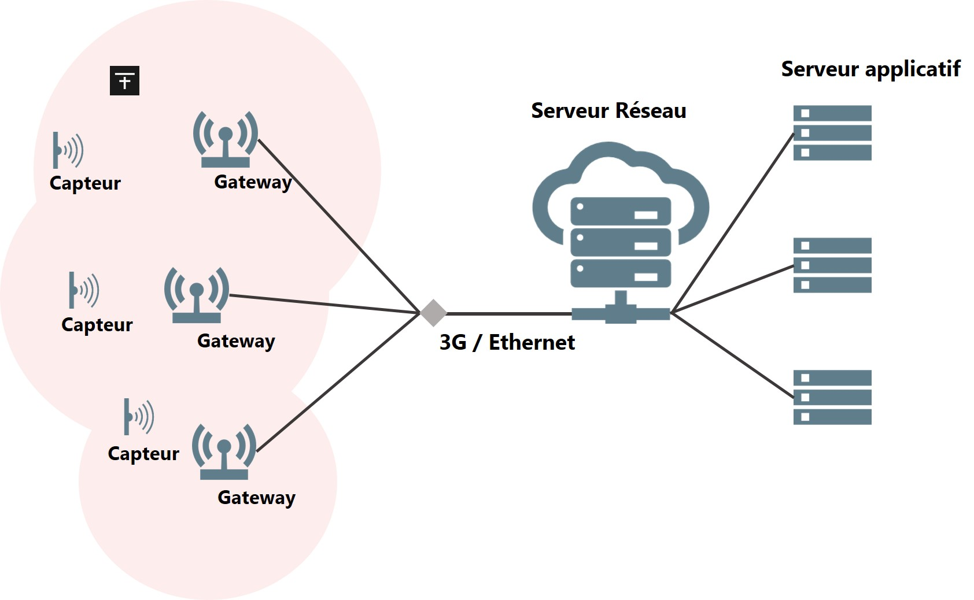
Structure d’un réseau LPWAN
Les réseaux LPWAN sont constitués de quatre éléments :
- Les capteurs/actionneurs généralement appelés « nodes » qui communiquent par radio
- Les passerelles (gateways) qui établissent le lien entre les communications radios et Internet
- Le serveur réseau qui sécurise et stocke les données
- le serveur d’application finale qui présente les données à l’utilisateur

Slide 6
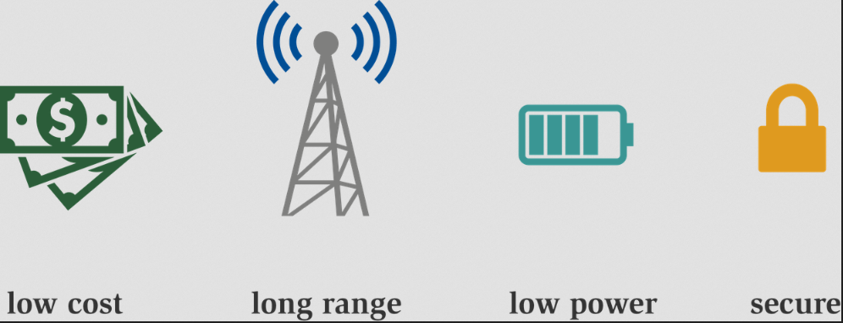
Réseaux LPWAN : LoRa et Sigfox
Les réseaux LPWAN :
Portées > 10Km
Puissance d’émission très faible, ce qui entraîne une grande autonomie des nœuds (node) > 1an
Grande portée et faible puissance limite le débit binaire

Slide 7

LoRa vs sigfox
Sigfox est prévu pour envoyer 140 messages de 12 octets à 300 bauds par jour et recevoir 4 messages par jour. LoRa envoie des messages plus longs (5KO) et sans limitation.
LoRa optimise dynamiquement le lien entre l’objet (node) et la passerelle (gateway) ce qui permet des portées plus grandes ( plus de 15Km en plaine)
Le protocole LoRa est sous licence Semtech mais s’appuie sur un réseau « libre »
Sigfox utilise les réseaux privés des opérateur téléphoniques
LoRa et Sigfox utilise en Europe la bande des 868MHz

Slide 8
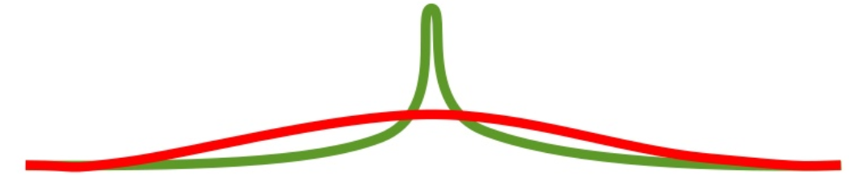
Technologies LoRa / Sigfox
frequences
La radio LoRa repose sur une transmission à étalement de spectre. Faible amplitude mais spectre large.
La radio Sigfox repose sur une transmission sur un spectre de fréquences très étroit (Ultra Narrow Band) mais avec plus de puissance.

Slide 9
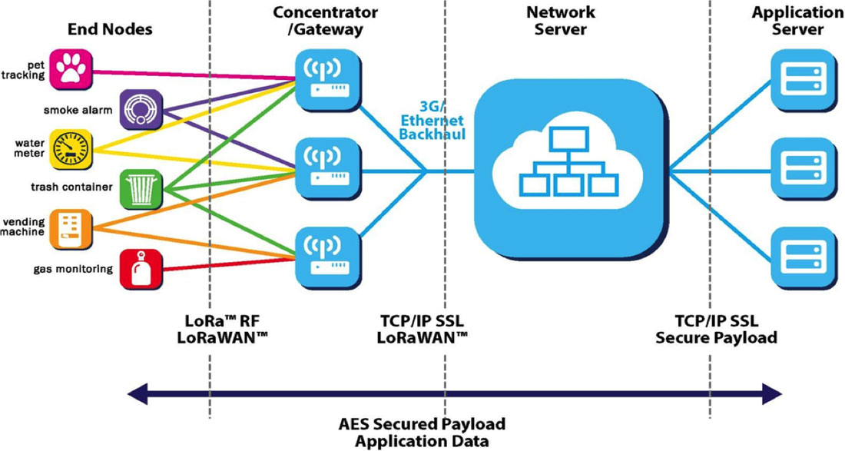
Le réseau LoRaWan

Slide 10
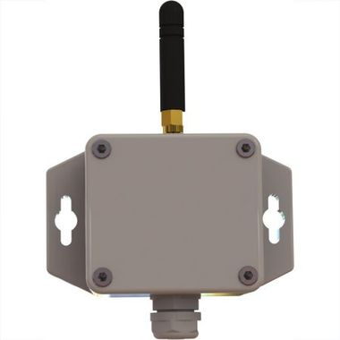
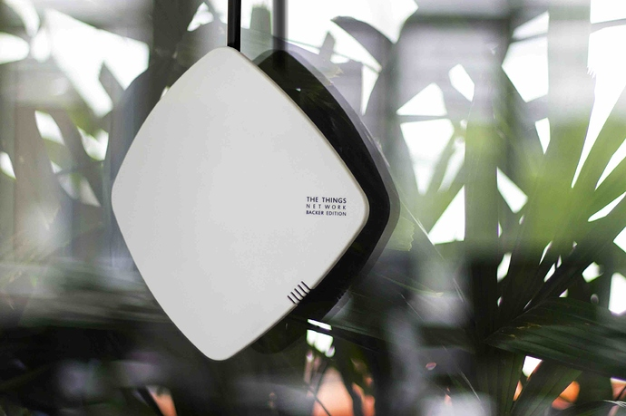
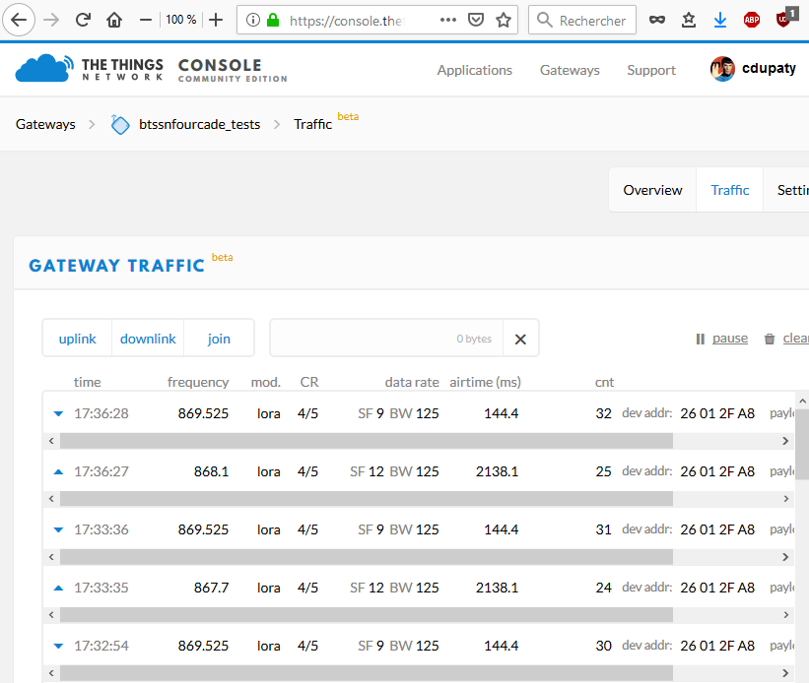
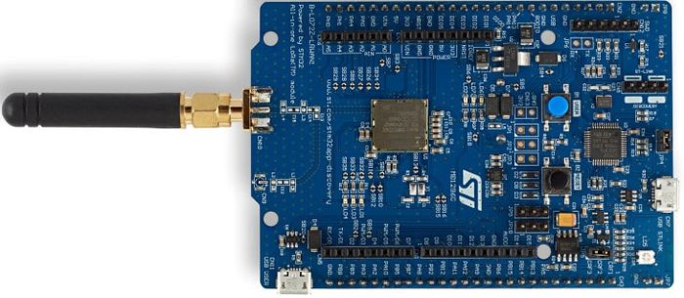
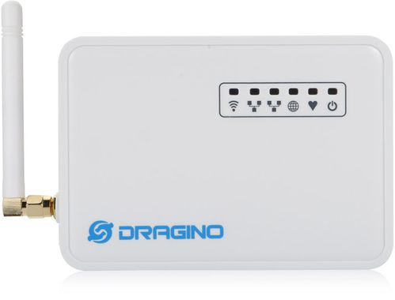
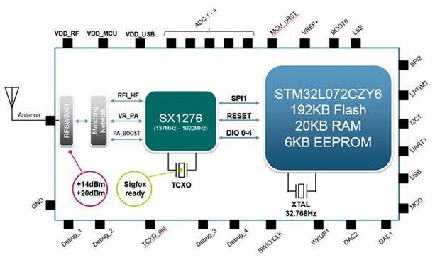
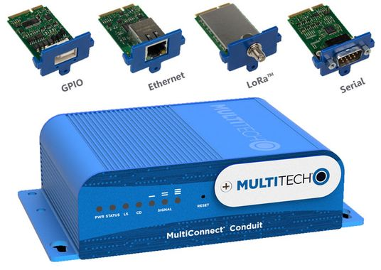
Node – Gateway – Network Server

Slide 11
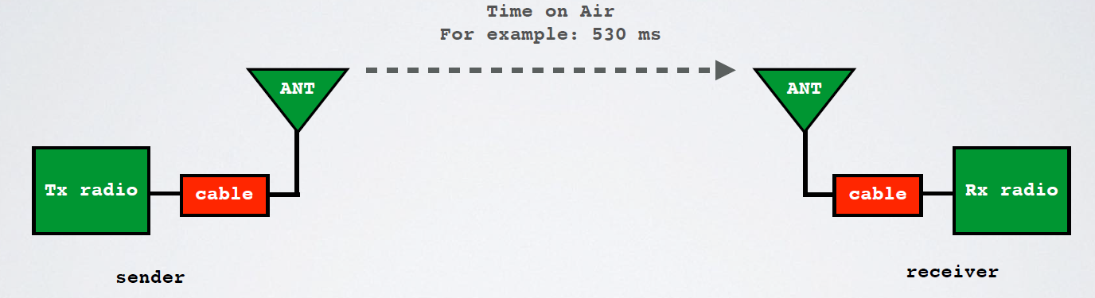
Reglementation
Le rapport cyclique ( Duty Cycle) correspond au temps d’émission par rapport au temps total entre deux émissions.
En Europe il est compris en fonction des canaux radio entre 0,1 % et 1 %
LoRa utilise la bande publique des 868MHz

Slide 12
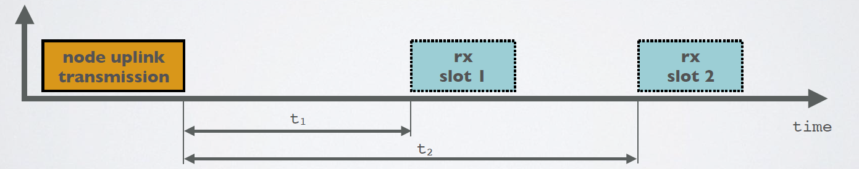
LoRa classe A
Un node peut transmettre un message n’importe quand
Une réponse peut être transmise pas la passerelle après les temps t1 ou t2, généralement 1s et 2s.

Slide 13
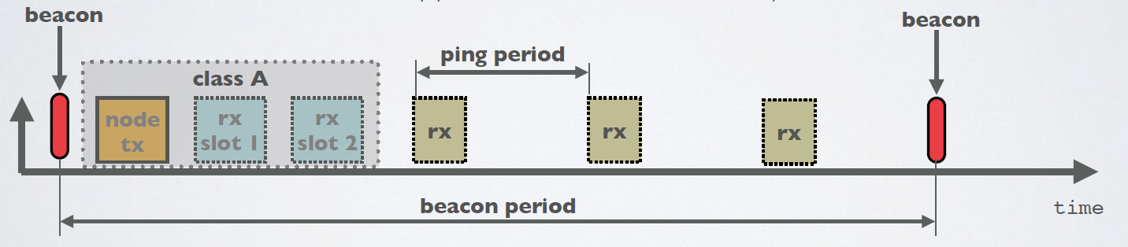
LoRa classe B
Même fonctionnalités que la classe A
Le node peut recevoir plusieurs réponses.
Le échanges commencent lorsque la passerelle transmet une balise (beacon)

Slide 14
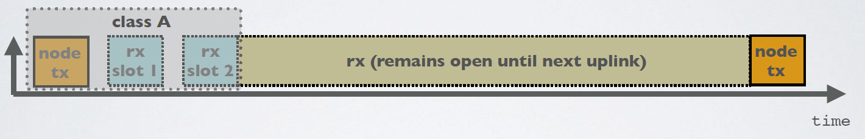
LoRa Classe C
Même fonctionnalités que la classe A
Le node écoute durant toute la période entre deux transmissions. Cela induit une plus grande consommation

Slide 15
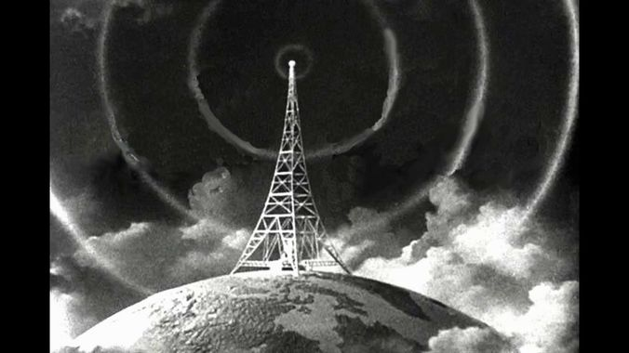
Concepts radio
La portée et la qualité d’une liaison radio dépendent de très nombreux facteurs.
En particulier
Le RSSI
Le SNR
Le SF
La BW
Les diapositives suivantes rappellent ces notions

Slide 16
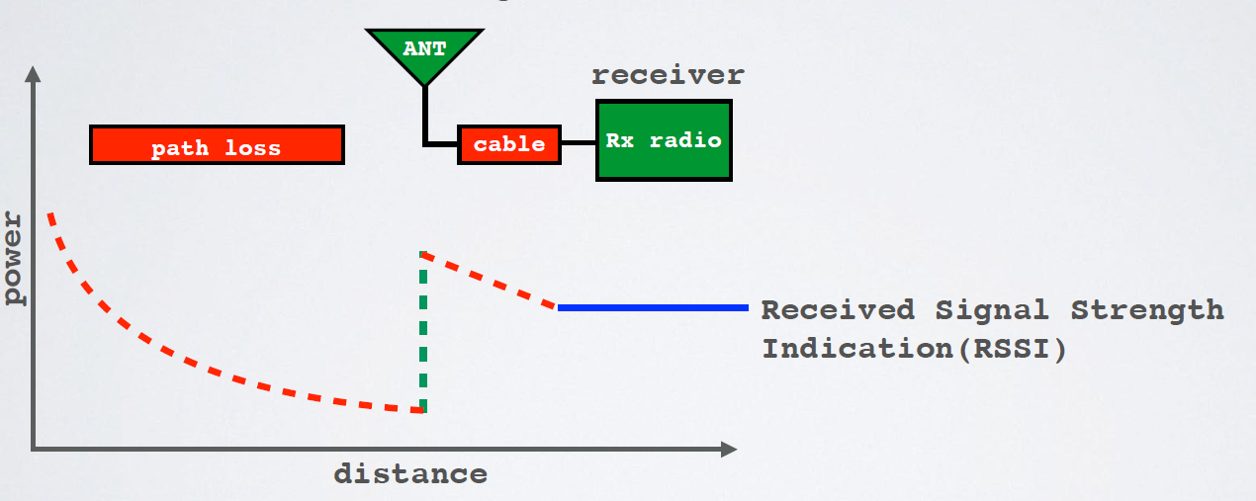
RSSI
Le RSSI est mesuré en dBm et est toujours négatif
Un RSSI de 0 correspond à une réception maximale
Sur LoRa le RSSI est compris entre
-30dBm et -120dBm
Received Signal Strength Indication (RSSI)
Indication de l'intensité du signal reçu

Slide 17
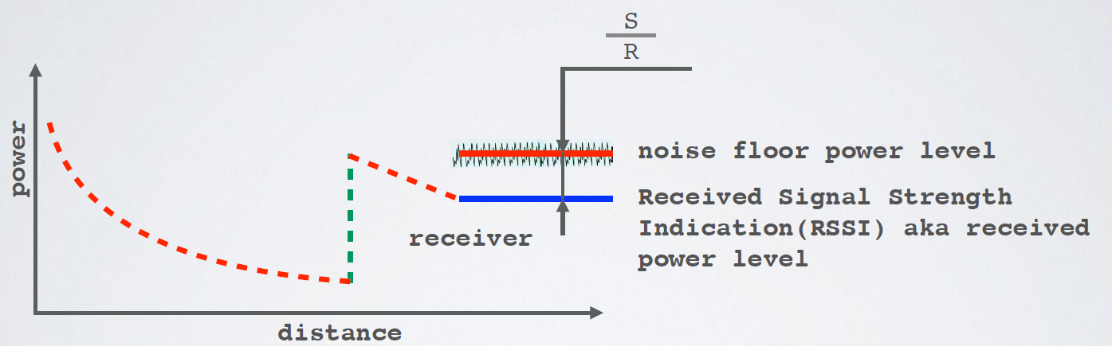
SNR
Signal to Noise Ratio (SNR) ou Rapport signal/bruit
C’est le rapport entre la puissance du signal reçu et le niveau du bruit. Plus ce rapport est grand et plus il sera facile d’extraire le signal du bruit.
La technologie LoRa permet de démoduler un signal sous le niveau de bruit. (-7.5dBm à -20dBm sous le bruit)

Slide 18
Spreading Factor et BW
Band With (BW) : largeur de bande. Le BW représente la largeur de la modulation de fréquence autour de la porteurse
Spreading factor (SF): L’étalement de spectre représente l’excursion en fréquence utilisée pour transmettre un motif(généralement un octet)
L'augmentation du Spreading Factor permet de couvrir une distance plus grande entre l'équipement et la passerelle au détriment de la bande passante disponible.
Plus le motif est étalé, plus le débit baisse mais plus la portée augmente.

Slide 19
Data Rate vs SF vs BP
Data Rate (DR) | Spreading Factor (SF) | Bande Passante | Débit Physique (bit/s)
1 | SF11 | 125KHz | 440
2 | SF10 | 125KHz | 980
3 | SF9 | 125KHz | 1760
4 | SF8 | 125KHz | 3125
5 | SF7 | 125KHz | 5470
6 | SF7 | 250KHz | 11000

Slide 20
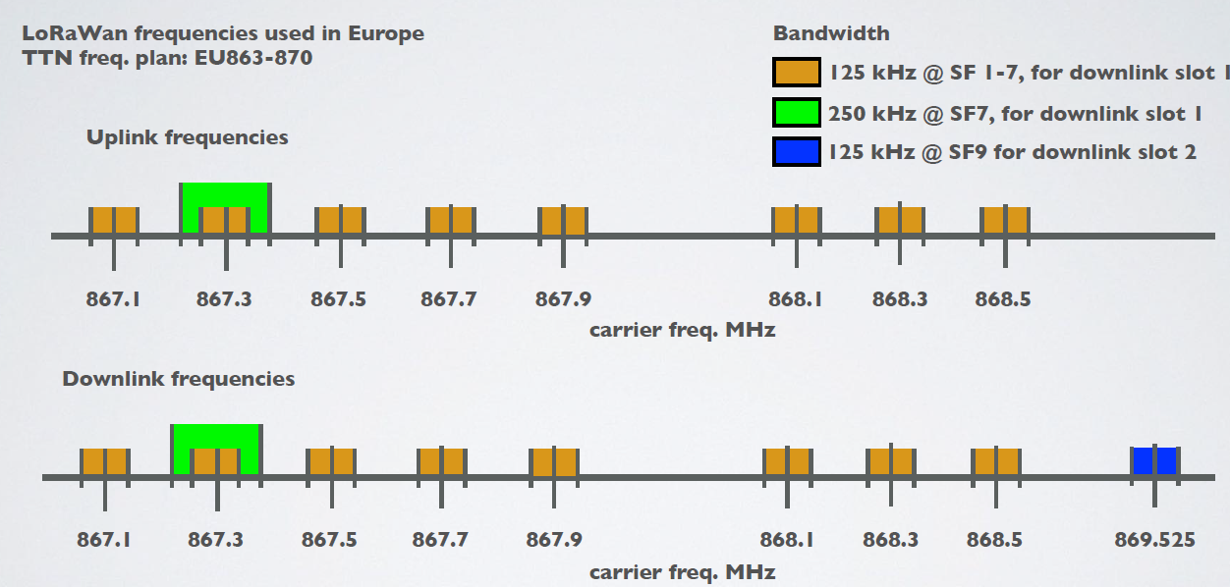
Bandes passantes européennes

Slide 21
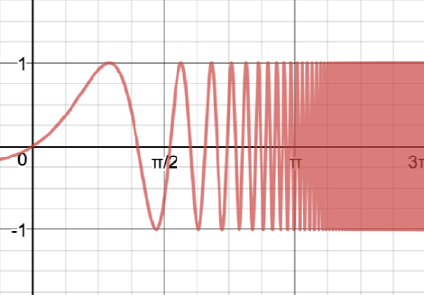
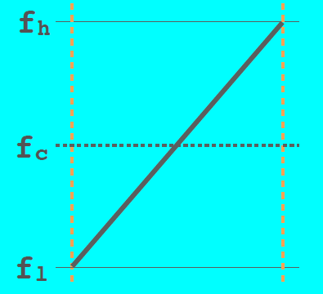
Modulation de fréquence et modulation LoRa
La modulation LoRa est une modulation de fréquence appliquée aux transmissions numériques.
Contrairement à la FSK qui possèdes deux fréquences, une pour le 0 logique et une pour le 1. LoRa repose sur des sauts de fréquences qui représentent des motifs (des groupes de bits). La modulation est adaptative

Slide 22
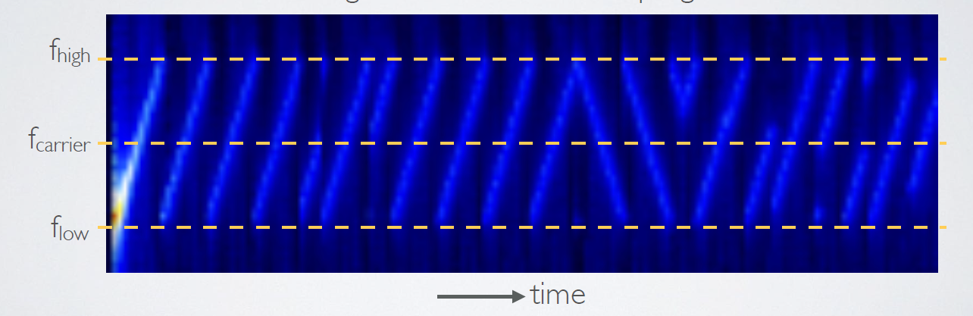
Modulation LoRa
On voit ici les sauts de modulations montante ou descendantes représentant les motifs

Slide 23
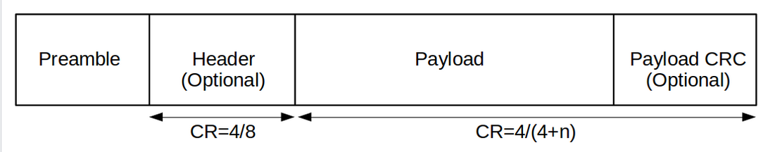
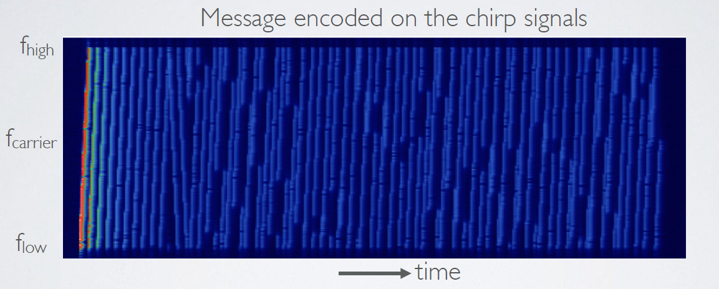
Trame LoRa complète

Slide 24
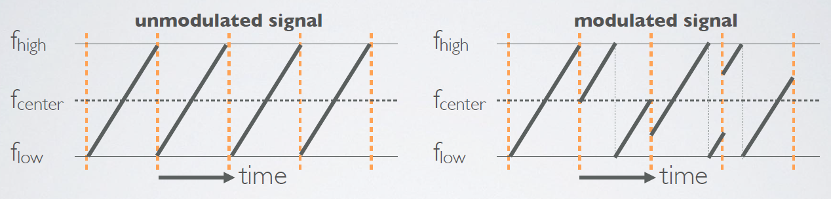
Modulation LoRA
Motif 1 Motif 2 Motif 3
Chaque motif est représenté par une fréquence de début d’étalement.
Arrivée à fhigh, la fréquence bascule sur flow pour rejoindre la fréquence de départ du motif

Slide 25
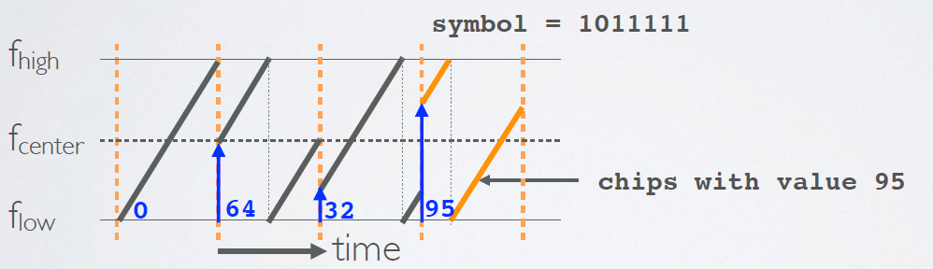
Exemple de modulation LoRa
Par exemple si le motif est : 1011111 ( 95 en décimal)
Le motif peut être codé avec 7 valeurs (7 bits) (SF=7)
La variation de fréquence est divisée en 2^{SF} pas = 2⁷ = 128 pas ou chips.

Slide 26
Coding Rate : CR
Un motif est accompagné de bits permettant une détection d’erreur
Le CR définit le rapport entre le nombre de bits portant l’information et le nombre de bits total . Plus le CR est bas et plus il sera facile de détecter les erreurs
CR = 4 / (4 + CR) ou CR = 1,2,3,4
Coding Rate (CR) | CR = 4 / (4 + CR)
1 | 4/5
2 | 4/6
3 | 4/7
4 | 4/8

Slide 27
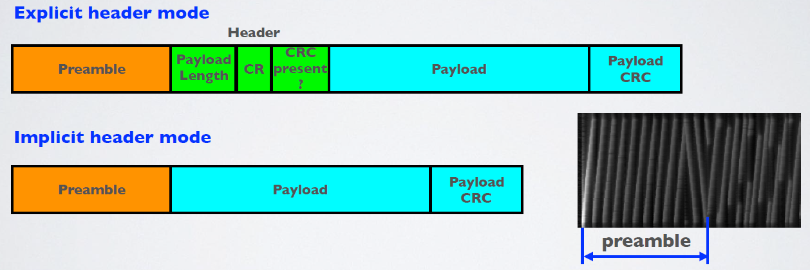
Format d’un packet LoRa
La détection d’erreur est optionnelle
Le Payload Length également mais il faudra que la longueur du message soit fixe et connu du récepteur

Slide 28
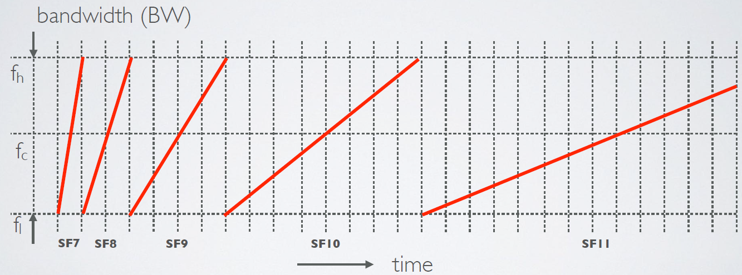
Time on Air (TOA)
La portée est inversement proportionnelle à la vitesse de modulation.
La modulation est auto-adaptative.
Il est nécessaire de réduire la vitesse de modulation si la distance augmente et donc d’augmenter le TOA.
Cela a pour conséquence de diminuer le débit binaire (bits/sec)

Slide 29
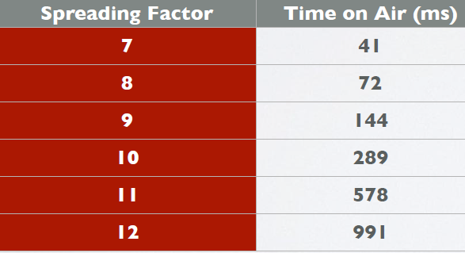
SF et TOA
Exemple :
Préambule = 8bits Explicite header activé CRC activé Charge (payload)=10 octets CR=1 BW=125KHz

Slide 30
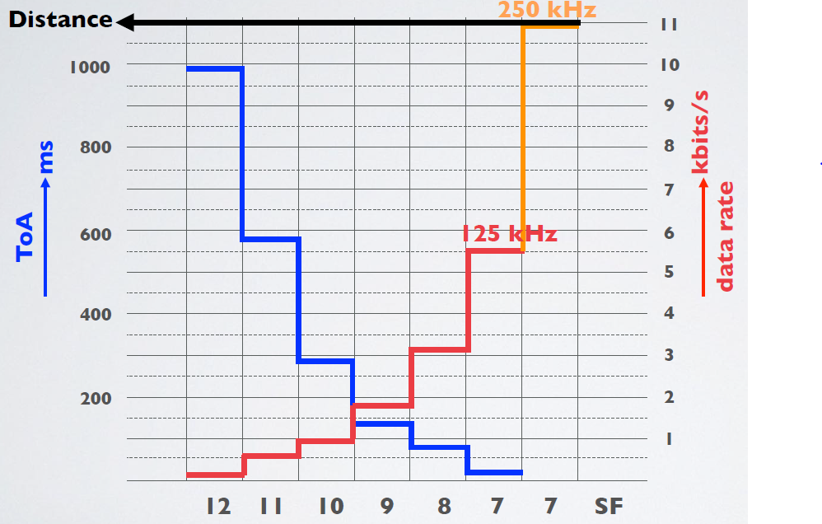
Time On Air vs Data Rate / Spreading Factor

Slide 31
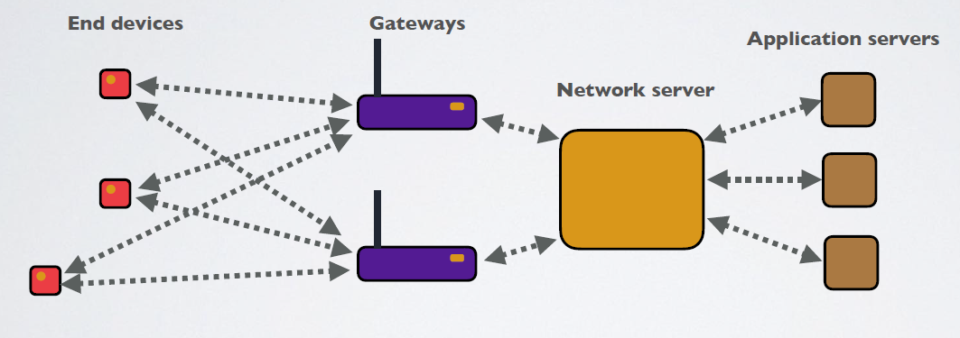
Securité LoRa → LoRaWan
Le node (nœud final) doit être activé et reconnu par le serveur
Deux méthodes sont possibles
- Over-The-Air-Activation (OTAA) cette méthode apporte plus de sécurité
- Activation-By-Personalisation (ABP)

Slide 32
Identifiants
EUI (Extended Unique Identifier) est un nombre codé sur 64 bits ( 8 octets)
DevEUI est un nombre unique qui identifie le node (comme une adresse MAC) il est donné par le fabriquant du node mais peut être modifié
DevAddr est l’adresse du node (comme une adresse IP) OTAA
AppEUI identifie le serveur d’application ( comme un port IP )
NwkSKey est une clef utilisée par le serveur et le node pour calculer et vérifier le champ MIC qui permet le calcul d’intégrité du paquet. OTAA
AppSKey est une clef utilisée par le serveur et le node pour chiffrer et dechiffrer les données des paquets OTAA
AppKey AES (Advanced Encryption Standard) est une clé symétrique codée sur 128 bit destinée à crypter les messages entre le node et le serveur d’application sur Internet. OTAA

Slide 33
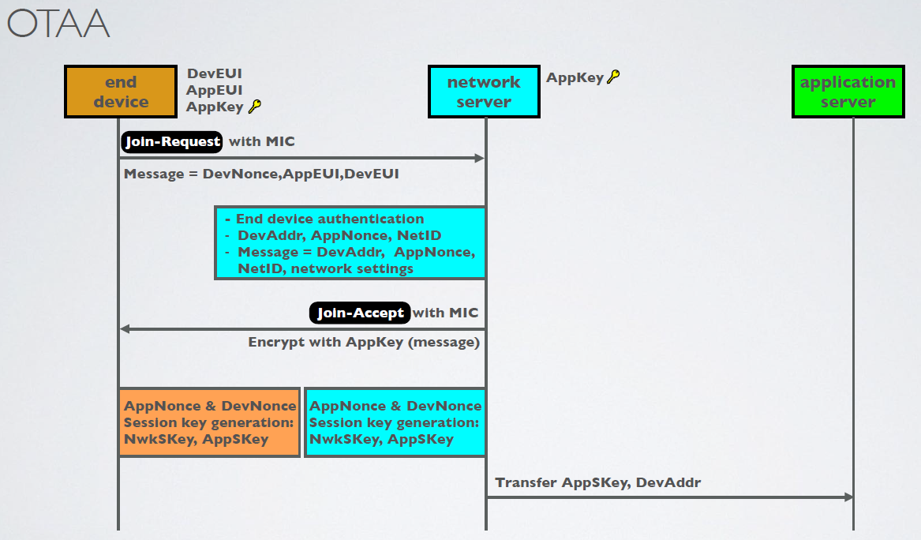
OTAA – Other The Air Activation

Slide 34
LoRaWan sécurité
Deux couches de sécurité :
Sur la couche réseau le message est crypté avec le Message Integrity Code (MIC) et la clé NwkSkey.
La passerelle recoit et transmet un code crypté au serveur
Les données utiles (Payload) sont sur-cryptées depuis le node jusqu’au serveur d’application avec la clé AppSKey.
Le serveur transmet le payload crypté à l’application

Slide 35
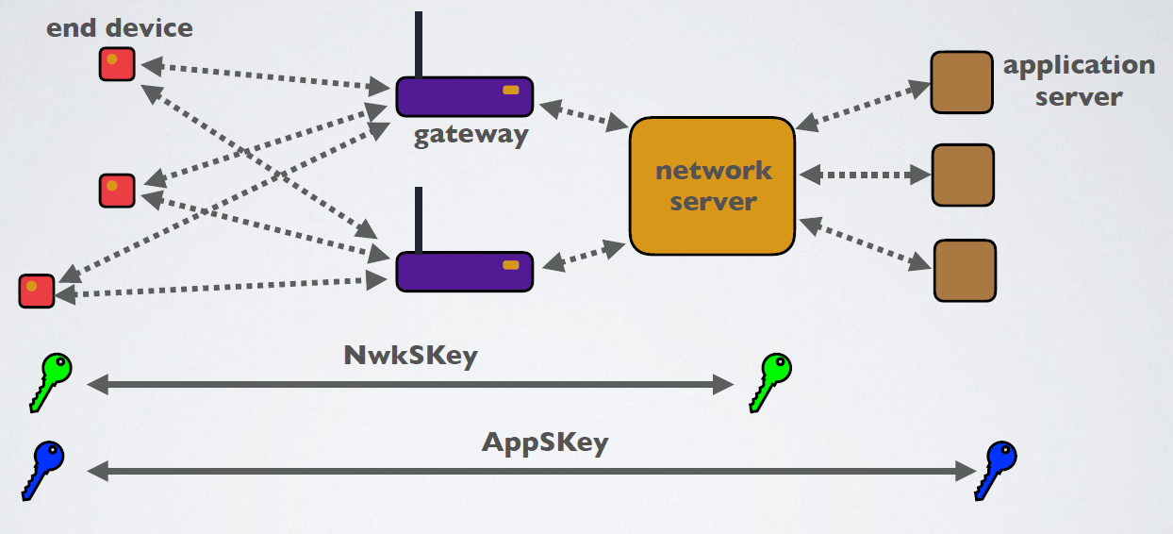
Clés OTAA

Slide 36
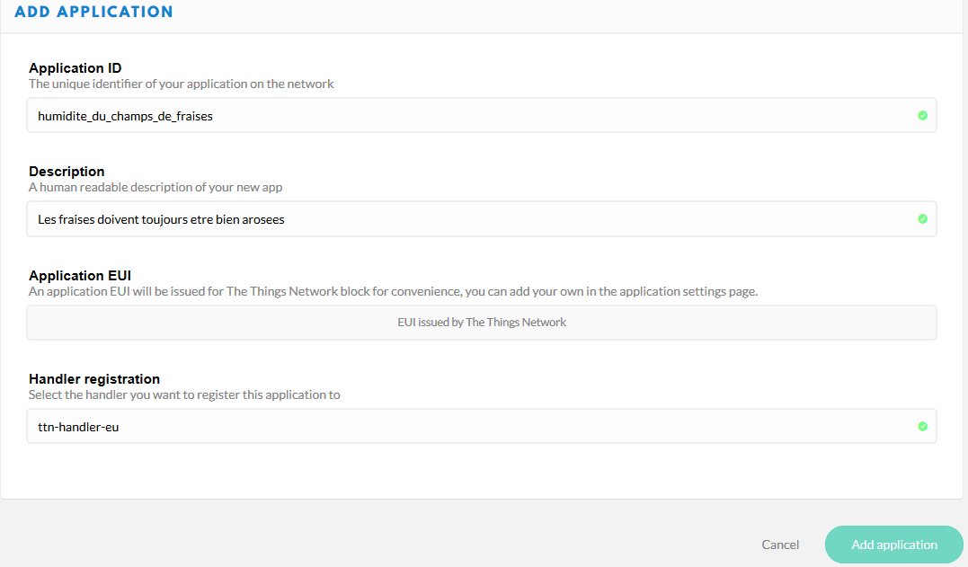
Les configurations : Exemple pour un seveur The Things Network (TTN)

Slide 37
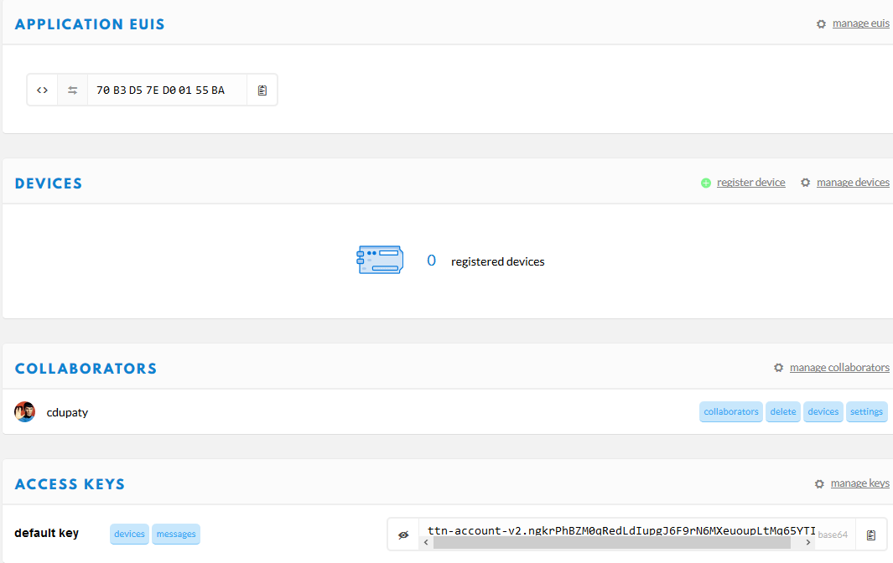
TTN fournit Application EUIS et ACCES KEYS
Application EUIS est le code de l’application
pouvant regrouper plusieurs nodes
Acces Keys est le code utilisé par l’application
finale pour accéder à la base de données

Slide 38
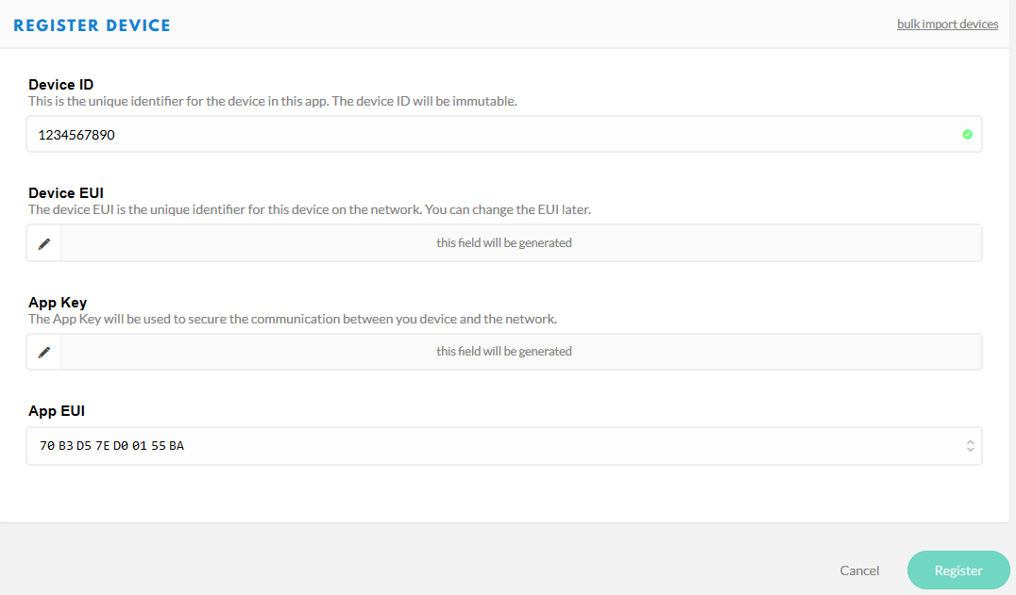
Ajout de devices (nodes)
C’est l’utilisateur qui choisit le device ID
L’App EUI a laquelle appartient le node

Slide 39
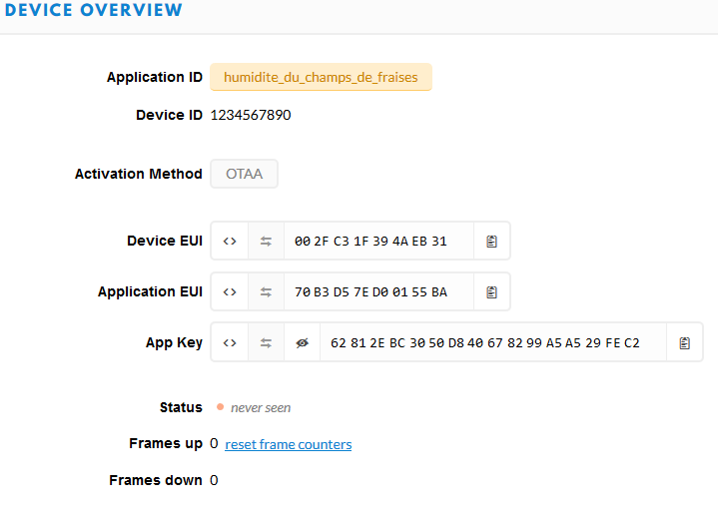
Fin de configuration du TTN
Le numero du node
L’App EUI a laquelle appartient
le node
La clé de cryptage du node au
Serveur TTN

Slide 40
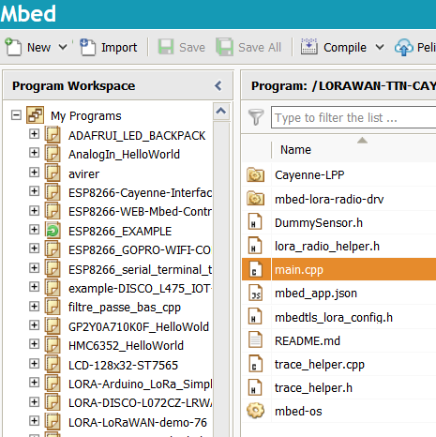
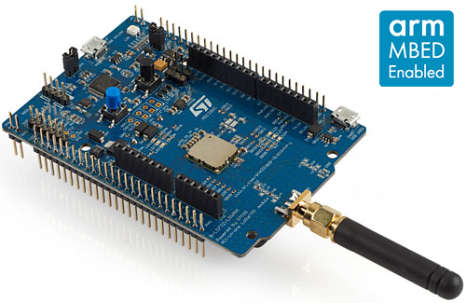
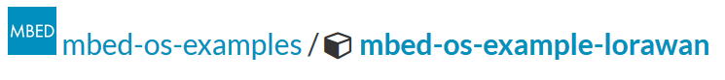
Configuration du Node (ex ST B-L072Z-LRWAN1 )
Créer un compte sur mbed.com pour importer l’exemple ci dessous dans le « compiler »
Récupérer l’exemple https://os.mbed.com/teams/mbed-os-examples/code/mbed-os-example-lorawan/

Slide 41
Configuration LoRaWan, fichier mbed_app.json
Après avoir selectionné la cible dans le compiler Mbed, modifier mbed_app.jon comme suit
"target_overrides": {
"*": {
"platform.stdio-convert-newlines": true,
"platform.stdio-baud-rate": 115200,
"platform.default-serial-baud-rate": 115200,
"lora.over-the-air-activation": true,
"lora.duty-cycle-on": true,
"lora.phy": "EU868",
"lora.device-eui": "{ 0x00, 0x2F, 0xC3, 0x1F, 0x39, 0x4A, 0xEB, 0x13 }",
"lora.application-eui": "{ 0x70, 0xB3, 0xD5, 0x7E, 0xD0, 0x01, 0x55, 0xAB }",
"lora.application-key": "{ 0x62, 0x81, 0x2E, 0xBC, 0x30, 0x50, 0xD8, 0x40, 0x67, 0x82, 0x99, 0xA5, 0xA5, 0x29, 0xFE, 0x2C }"
},

Slide 42
Adaptation du programme de l’application
static void send_message() { uint16_t packet_len; int16_t retcode; float sensor_value;
if (ds1820.begin()) { ds1820.startConversion(); sensor_value = ds1820.read(); printf("\r\n Dummy Sensor Value = %3.1f \r\n", sensor_value); ds1820.startConversion(); } else { printf("\r\n No sensor found \r\n"); return;
} packet_len = sprintf((char*) tx_buffer, "Dummy Sensor Value is %3.1f",sensor_value); retcode = lorawan.send(MBED_CONF_LORA_APP_PORT, tx_buffer, packet_len,MSG_CONFIRMED_FLAG);

Slide 43
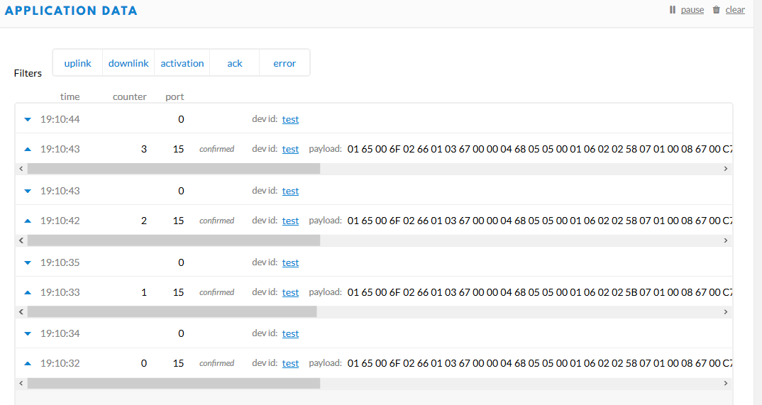
Reception des données sur TTN

Slide 44
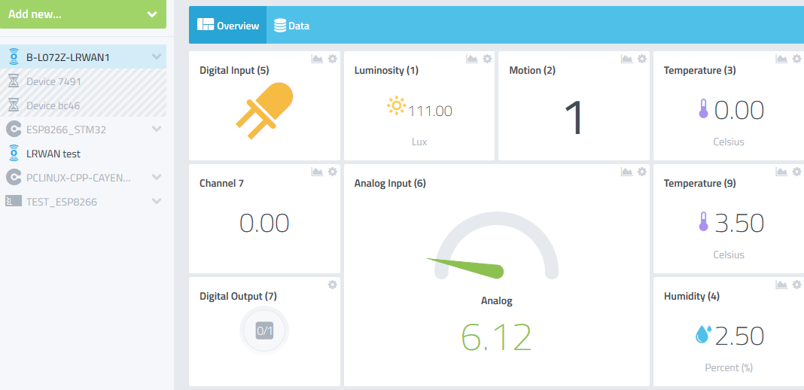
Serveur d’application, exemple : mydevice.com données formatées « cayenne »

Slide 45
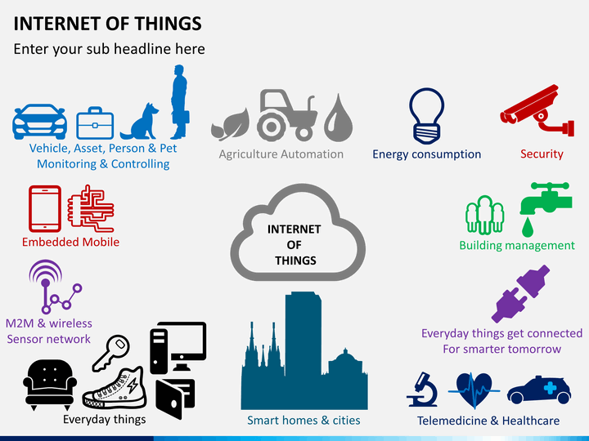
IOT applications

